Slide 1

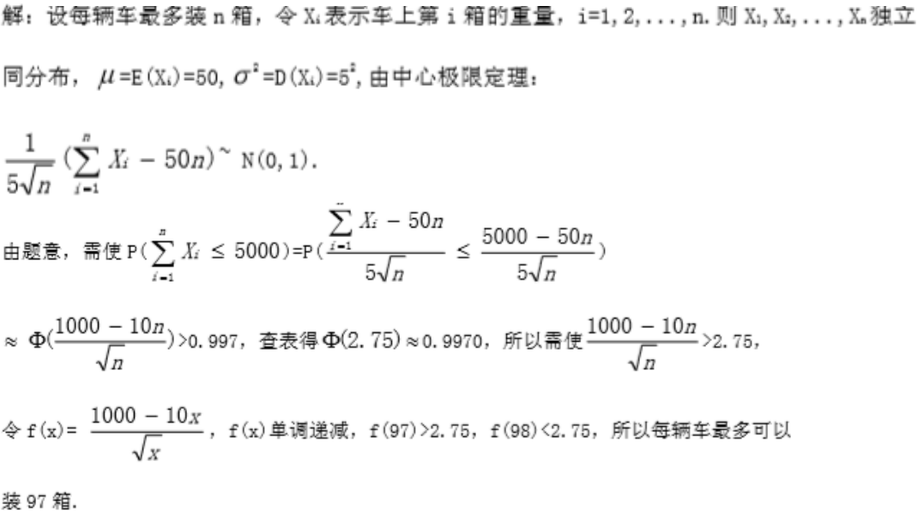

Slide 2

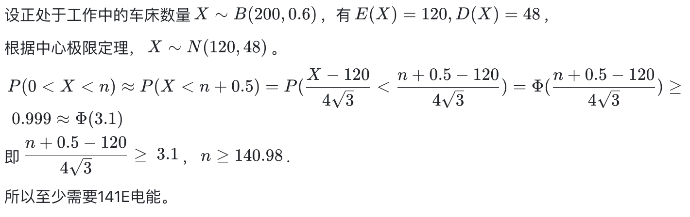
注意，使用中心极限定理时的0.5修正应在上下界均为整数时使用。这里将电能理解为E的整数倍。

Slide 3

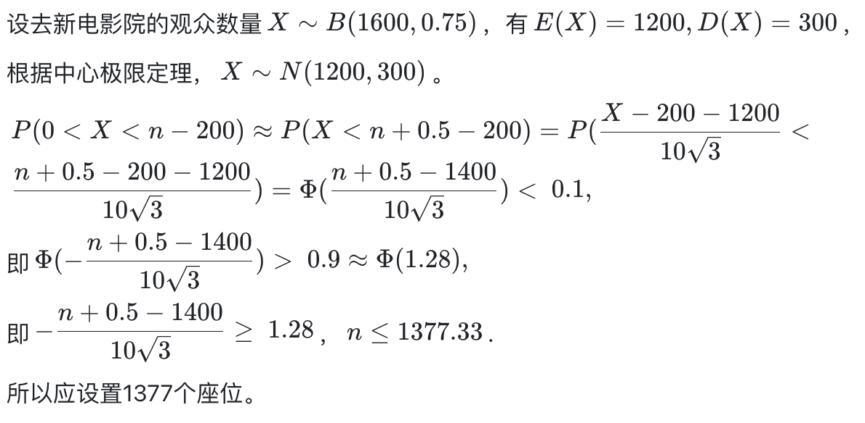

Slide 4
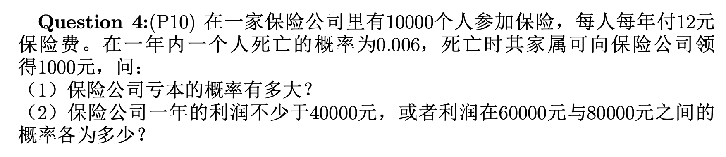
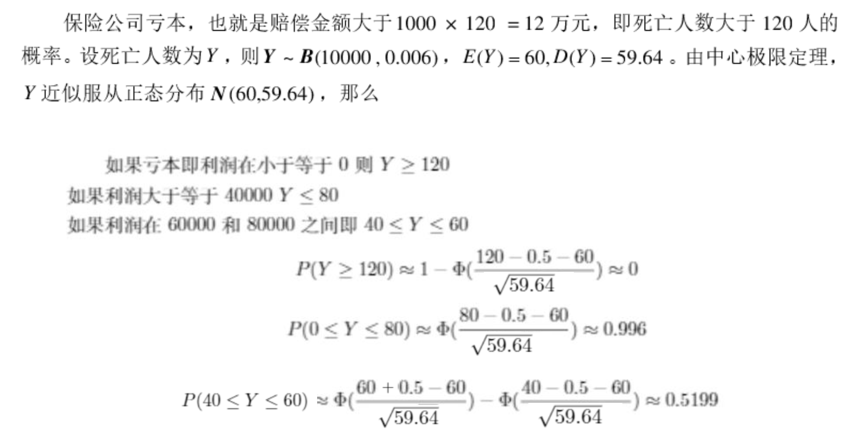

Slide 5
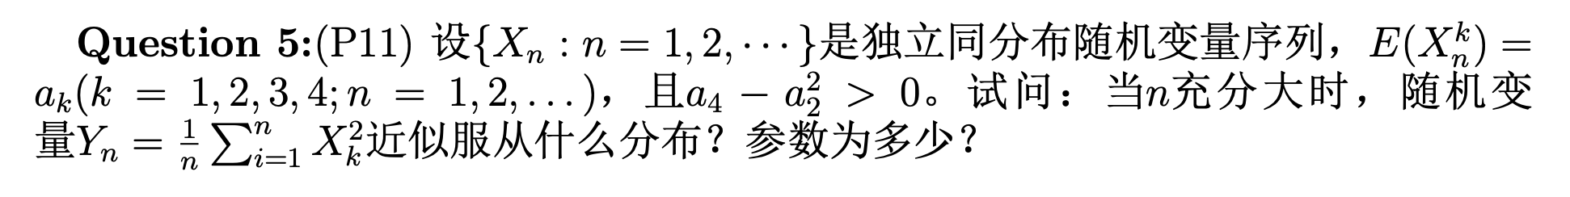
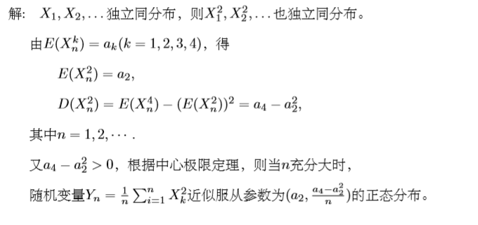

Slide 6

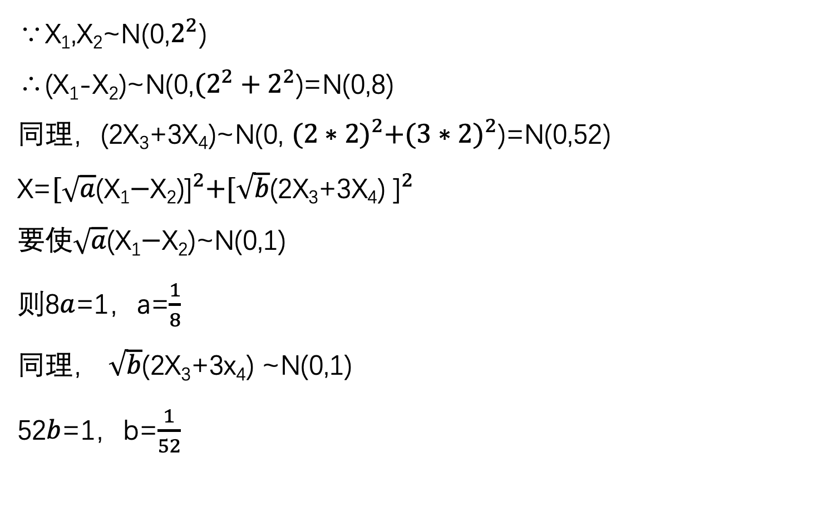
∵X₁,X₂~N(0,$2^{2}$)
∴(X₁-X₂)~N(0,$(2^{2}+2^{2}$)=N(0,8)
同理，(2X₃+3X₄)~N(0, ${(2∗2)}^{2}+{(3∗2)}^{2}$)=N(0,52)
X=${[\sqrt{a}\text{(}\text{X}\text{1}\text{−}\text{X}\text{2}\text{)]}}^{2}+{[\sqrt{b}\text{(}\text{2}\text{X}\text{3}\text{+3}\text{X}\text{4}\text{) ]}}^{2}$
要使$\sqrt{a}\text{(}\text{X}\text{1}\text{−}\text{X}\text{2}\text{)}$~N(0,1)
则8$a$=1，a=$\frac{1}{8}$
同理， $\sqrt{b}\text{(}\text{2}\text{X}\text{3}\text{+3}\text{x}\text{4}\text{) }$~N(0,1)
52$b$=1，b=$\frac{1}{52}$

Slide 7
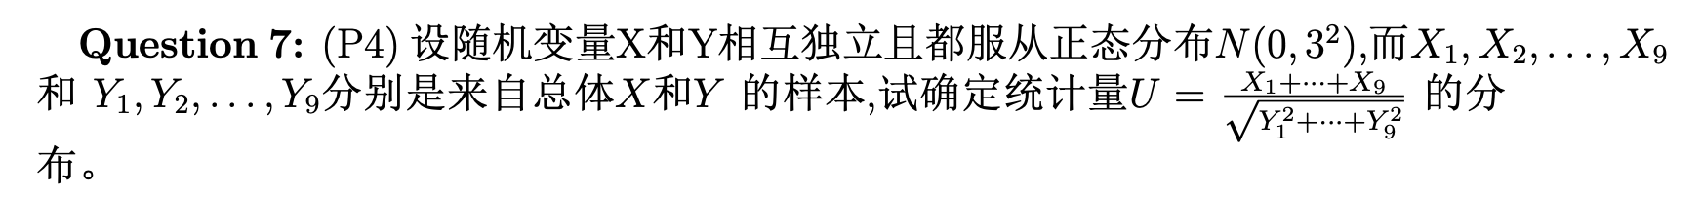
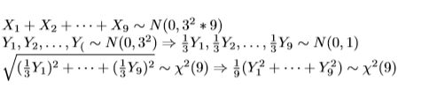
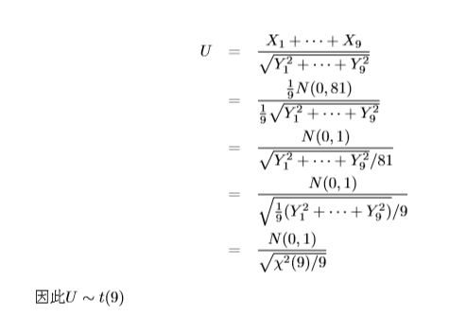

Slide 8
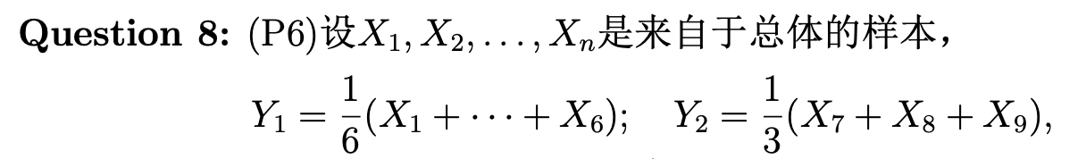
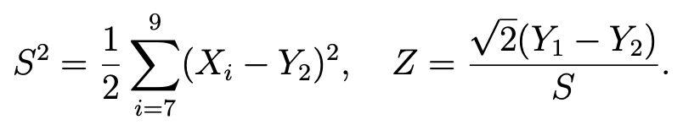

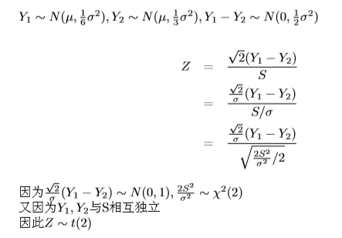
正态总体的样本，

